Slide 1
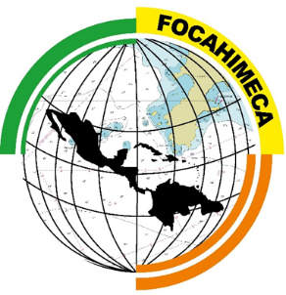
PROYECTO DE FORTALECIMIENTO DE CAPACIDADES HIDROGRÁFICAS EN MESOAMÉRICA Y EL MAR CARIBE (FOCAHIMECA).
Diciembre de 2016.

Slide 2
Antecedentes
En abril de 2014, durante la VI cumbre de Jefes de Estado de la Asociación de Estados del Caribe AEC; surge el proyecto de “Transporte Marítimo de Corta Distancia”.
En enero de 2015, el Almirante Secretario de Marina autoriza a la DIGAOHM realizar las gestiones para formalizar el proyecto.

Slide 3
Objetivos.
Integrar conjuntamente programas de capacitación mediante la impartición de talleres y cursos en materia técnica hidrográfica.
Trabajar en la identificación de fuentes de financiamiento y en la gestión de recursos financieros para promover la adquisición y/o construcción de embarcaciones y equipo hidrográfico.
Organizar eventos de entrenamiento que sean programados en coordinación con Organizaciones Internacionales con competencia hidrográfica y marítima.

Slide 4
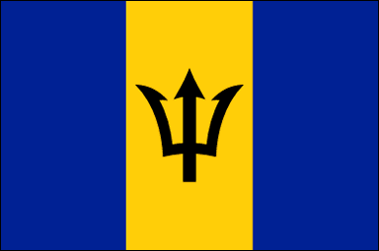
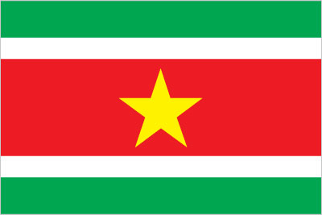
Países Participantes.
1. Antigua y Barbuda
9. Granada
17. Panamá
2. Barbados
10. Guatemala
18. República Dominicana
3. Belice
11. Guyana
19. San Kitts y Nevis
4. Colombia
12. Haití
20. San Vicente y las Granadinas
5. Costa Rica
13. Honduras
21. Saint Lucia
6. Cuba
14. Jamaica
22. Sint Maarten
7. Dominica
15. Las Bahamas
23. Surinam
8. El Salvador
16. Nicaragua
24. Trinidad y Tobago
25. Venezuela

Slide 5
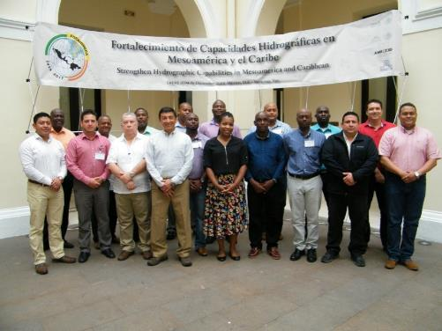
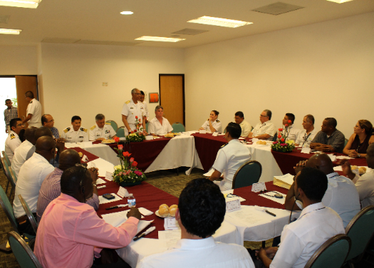
Actividades Realizadas.
Taller técnico de presentación del proyecto FOCAHIMECA a las autoridades encargadas de la cartografía náutica oficial de 18 países de Mesoamérica y Mar Caribe, del 1 al 4 de diciembre de 2015, en la Ciudad de México y Veracruz, Ver.
Taller de “Batimetría en Aguas Someras”, del 27 al 29 de abril de 2016, en Ciudad del Carmen, Camp., realizado en el marco de la Tercera Convención Mexicana de Hidrografía.

Slide 6
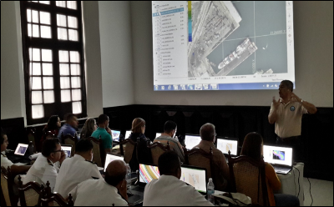
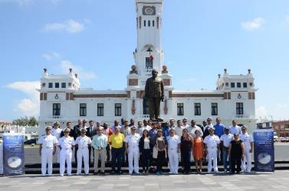
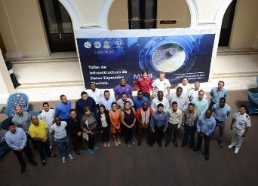
Actividades Realizadas.
Taller de “Introducción al Procesamiento de Datos Batimétricos”, del 13 al 15 de Julio en Veracruz, Ver., con la participación de representantes de 19 países de Mesoamérica y Mar Caribe.
Taller de “Infraestructura de Datos Espaciales Marítimos”, organizado en conjunto con el Programa de Creación de Capacidades de la MACHC, del 3 al 7 de octubre en Veracruz, Veracruz, con la participación de 32 delegados representantes de autoridades marítimas, portuarias e hidrográficas de 22 países de América y el Caribe, así como 01 invitado de INEGI.

Slide 7
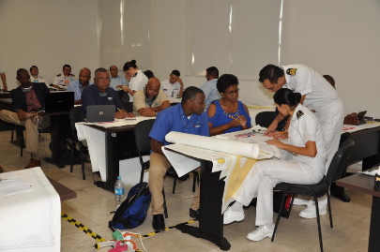
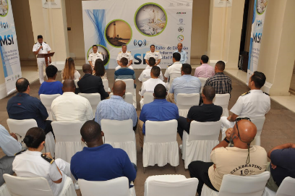
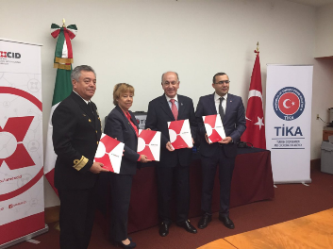
Actividades Realizadas.
Taller de “Difusión de Información de Seguridad Marítima”, del 28 al 30 de noviembre en Veracruz, Veracruz, se conto con la participación de 19 Delegados extranjeros y 01 invitado de la Secretaría de Comunicaciones y Transportes de México.
Entrega de equipo hidrográfico por la Agencia de Cooperación Turca (TIKA) en calidad de donación para apoyar los objetivos del proyecto FOCAHIMECA, el 29 de septiembre en las instalaciones de la Cancillería Mexicana.

Slide 8
Migración a la Especialidad de Hidrografía
Durante 2017 el esquema de talleres de entrenamiento migrará hacia capacitación por medio de la Especialidad de Hidrografía y Cartografía con duración de un año en idioma español.
La Especialidad de hidrografía, contará con la participación de 6 delegados extranjeros en el marco del proyecto FOCAHIMECA, en un programa multianual.
La conveniencia de migrar a la Especialidad, para los Estados participantes en el proyecto es que cuenten con personal especialista en Hidrografía que conozca y aplique el proceso hidrográfico, desde la obtención de datos batimétricos hasta la creación de la carta náutica
Financiamiento de AMEXCID:
Pasaje aéreo redondo entre el país de origen y la Ciudad y Puerto de Veracruz.
Gastos mensuales de manutención.
Asistencia médica.
Gastos de instalación (otorgados a su arribo a México).
Apoyos de SEMAR:
Instalaciones.
Instrucción.
Prácticas y talleres.

Slide 9
Conclusiones.
Se han realizado 05 talleres, en los cuales se capacitaron un total de 72 participantes en el marco del proyecto FOCAHIMECA.
Se recibió equipo hidrográfico que apoyará la consecución de los objetivos del programa.
Este proyecto del Estado Mexicano aporta en la consecución de la cooperación internacional con los países de América Latina y el Caribe, y sobre todo impulsa el desarrollo marítimo y la seguridad a la navegación entre nuestros países.
Así mismo, este esfuerzo aporta en el cumplimiento de los objetivos de la Organización Hidrográfica Internacional al desarrollar las Capacidades Hidrográficas en la Región.
Los talleres de entrenamiento proporcionan a México la experiencia en la conducción de eventos internacionales y estrechan los lazos de amistad con las instituciones que realizan hidrografía en los países de Mesoamérica y el Caribe

Slide 10
PROYECTO DE FORTALECIMIENTO DE CAPACIDADES HIDROGRÁFICAS EN MESOAMÉRICA Y EL MAR CARIBE (FOCAHIMECA).
Diciembre de 2016.

